Slide 1
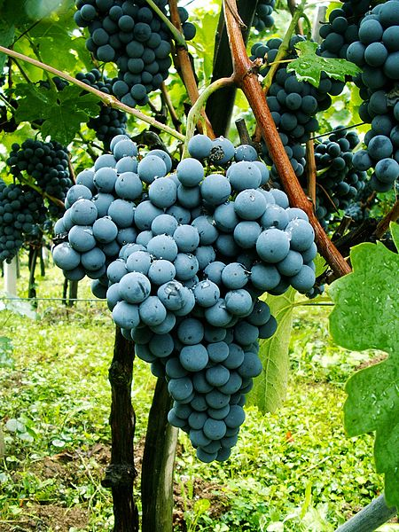
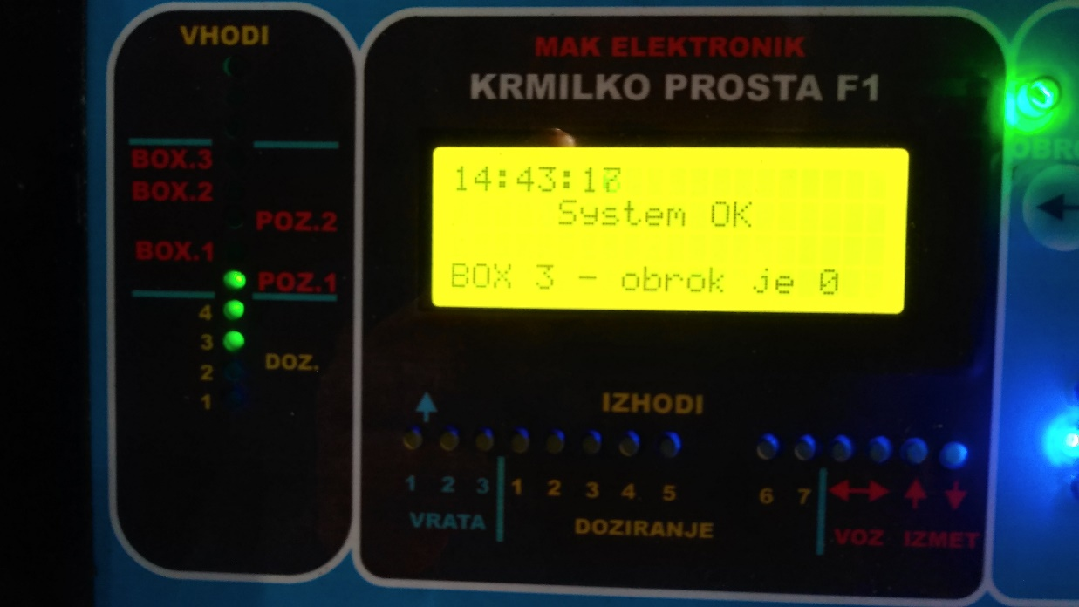
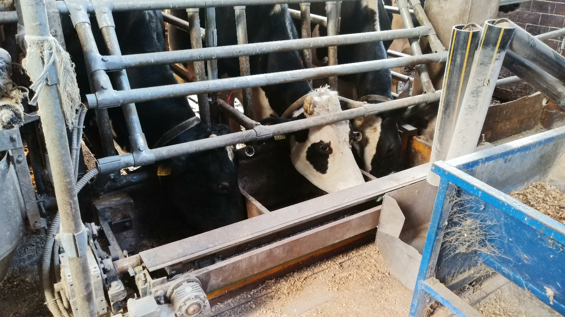
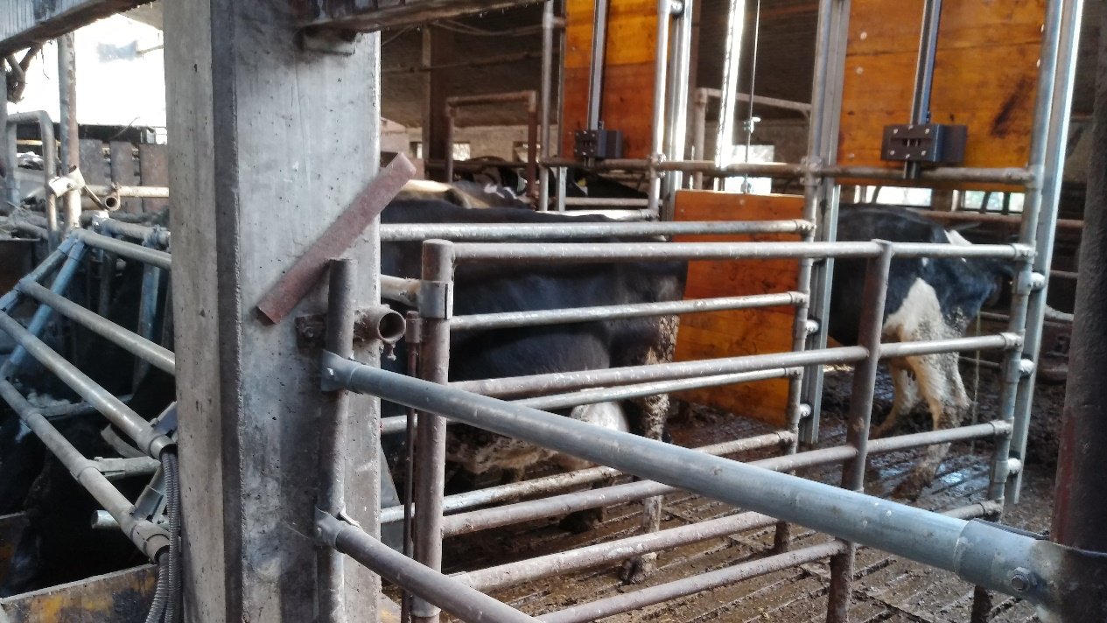
Kontrolirano krmljenje koruzne silaže v obrokih govedi
Vodilni partner: KGZS, Kmetijsko gozdarski zavod Novo mesto
Ostali člani partnerstva: Kmetijski inštitut Slovenije, Univerza v Ljubljani, Biotehniška fakulteta, kmetijska gospodarstva Ferlan in Trebše.
Tip projekta: pilotni projekt
Tematika projekta: govedoreja, krmljenje
Praktični izziv: Kmetije, ki se ukvarjajo z govedorejo v Sloveniji so običajno manjše, posestna struktura pa je bolj razdrobljena v primerjavi z evropskimi kmetijami. Da bi rejec imel več časa za načrtovanje in delo na kmetiji, si je zamislil krmilni avtomat.
Obdobje trajanja projekta: jan. 2019 - feb. 2022
Višina odobrenih sredstev: 74.200,00 €
Kontrolirano krmljenje koruzne silaže v obrokih govedi
Namen in cilji projekta: Izboljšanje izkoristka koruzne silaže v obrokih govedi, zmanjšanje števila zamaščenih živali v hlevu in zmanjšanje obsega fizičnega dela na kmetiji ter zmanjšanje negativnih vplivov reje govedi na okolje.
Pričakovani rezultati: Povečanje mlečnosti in zmanjšanje nezaželenih izločitev živali, racionalizacija dela, zmanjšanje negativnih vplivov kmetovanja na okolje, prihranek oziroma ekonomična raba koruzne silaže in posamične komponente krmil, prilagajanje krmnih komponent potrebam živali, povečanje ekonomike.
Dosedanji rezultati projekta: Nosilec kmetije Alojz Ferlan je s pomočjo družinskih članov in zunanjih sodelujočih ter ob strokovni pomoči projektnih partnerjev izdelal krmilni avtomat za krmljenje koruzne silaže in do 6 komponent močne krme. S pomočjo odvzemov vzorcev in analiz krme, ki jih je izvedel Kmetijski inštitut Slovenije, je Biotehniška fakulteta izdelala krmne obroke, za posamezne skupine krav, ter jih individualno prilagodila glede na kondicijo, fazo laktacije in mlečnost.
Zaključek: Stroj uspešno poklada koruzno silažo in komponente močnih krmil, preprečuje izrivanje krav na krmilnem avtomatu in onemogoča, da bi se močnejša žival prenajedla koruzne silaže in močnih krmil. S tem prihaja do racionalizacije dela, prihrankov pri krmljenju koruzne silaže in močne krme, zmanjšanja izločitev ter večje mlečnosti. Kondicija krav je bolj izenačena.
Pogled kmeta:
DELO NA KMETIJI JE NAPORNO, INTENZIVNO IN VEDNO ZMANJKUJE ČASA. ZARADI VISOKIH CEN KRMNIH DODATKOV JE POTREBNO VARČEVANJE NA VSAKEM KORAKU – A NE NA RAČUN PROIZVODNJE, ZDRAVJA ALI DOBREGA POČUTJA ŽIVALI.
Pogled svetovalca:
INDIVIDUALNO KRMLJENJE KORUZNE SILAŽE ŽIVALIM, GLEDE NA NJENE POTREBE, JE FENOMEN, KI SE GA NI LOTIL ŠE NIHČE. S TEM JE OMOGOČENO, DA VSAKA KRAVA ALI PITANEC DOBI TOČNO TOLIKO KRME, KOT JO POTREBUJE. IZGUBE SO MANJŠE, IZKORITEK VEČJI.
Pogled raziskovalca:
INDIVIDUALNO KRMLJENJE ŽIVALI V PROSTI REJI OMOGOČA RAZISKOVALNO NADGRADNJO IN PREUČEVANJE PROIZVODNIH REZULTATOV OB KRMLJENJU NOVIH KOMPONENT KRME. ZA ZNANOST JE ODPRTO NOVO POGLAVJE.
Kontaktni podatki vodilnega partnerja: KGZS - Zavod Novo mesto
Kontaktni podatki predstavitelja posterja : Andrej Kastelic, andrej.kastelic@kgzs-zavodnm.si
Spletna stran projekta: www.kmetijskizavod-nm.si

